Slide 1




ПОТОЧНО-КОНВЕЙЕРНАЯ ТЕХНОЛОГИЯ ЗАО «ДРОБМАШ» ОТКРЫТОЙ РАЗРАБОТКИ МЕСТОРОЖДЕНИЙ С ПРИМЕНЕНИЕМ КРЭ-400 И ПЛМ-400
info@drobmash.ru
8-800-234-40-20
drobmash.ru

Slide 2

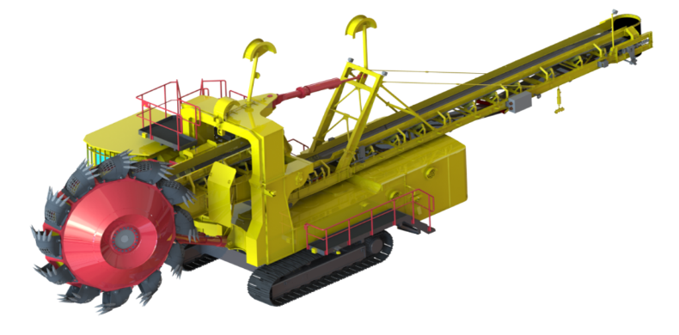
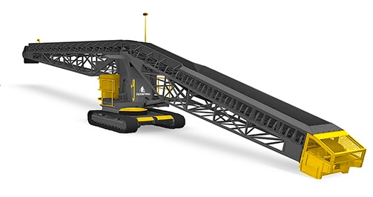
2
ОБЛАСТИ ПРИМЕНЕНИЯ КРЭ-400 и ПЛМ-400
Угольная промышленность
Перегрузка сыпучих материалов
Добыча мягких пород
Цементная промышленность
Проведение вскрышных работ открытых карьеров.
Добыча в открытых разрезах мягких углей.
Добыча в открытых разрезах углей после проведения буро взрывных работ.
1.Использования на карьерах для проведения перегрузки полученных фракций.
2. Использования на ГОКах для проведения перегрузки полученных окатышей и агломерата.
Добыча и транспортировка мела;
Добыча и транспортировка гипса;
Добыча и транспортировка мягких песчаников и известняков.
Добыча и транспортировка клинкера;
Добыча и транспортировка гипса;
Добыча и транспортировка мягких песчаников и известняков.

Slide 3

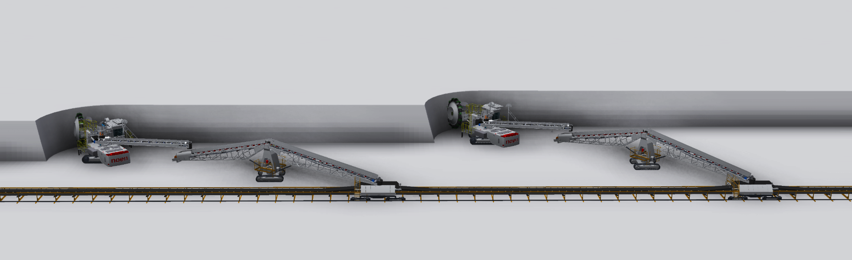
3
ПОТОЧНО-КОНВЕЙЕРНАЯ СИСТЕМА ОТКРЫТОЙ РАЗРАБОТКИ МЕСТОРОЖДЕНИЙ
ПРЕИМУЩЕСТВА СИСТЕМЫ
• Низкие затраты на закупку оборудования
• Малое энергопотребление
• Электрические привода – температурный диапазон -40+50 С
• Малый расход запчастей
• Длительный срок эксплуатации - до 50 лет
• Низкие затраты на техническое обслуживание
• Упрощенная подготовка транспортного маршрута
• Меньше вспомогательного оборудования
• Более низкий риск простоев связанных с происшествиями
• Экологические преимущества:
- Использование электродвигателей, а не дизельных двигателей
- Предотвращение запыления на маршруте транспортировки
- Низкий уровень потребления энергии и воды

Slide 4
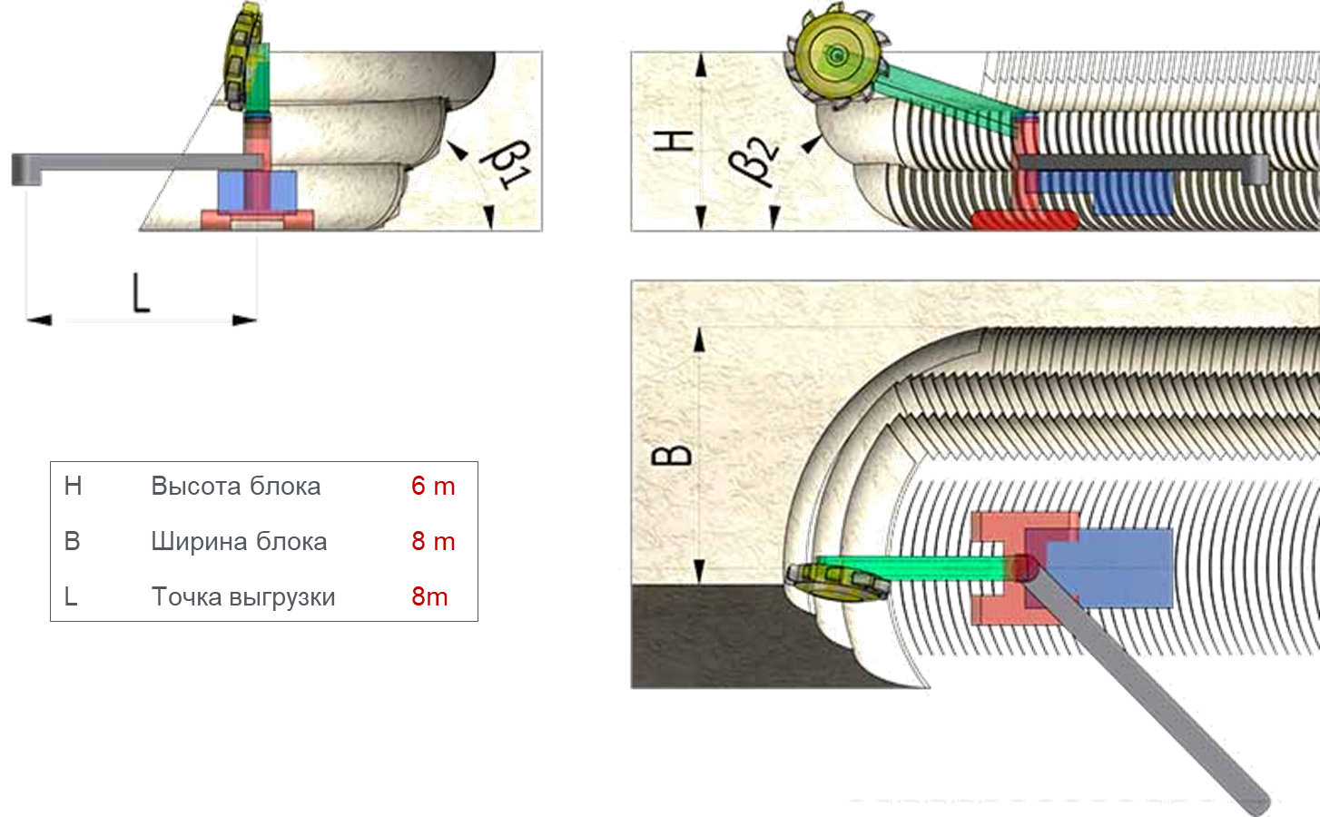
6
КОМПАКТНЫЙ РОТОРНЫЙ ЭКСКАВАТОР КРЭ 400
https://disk.yandex.ru/i/7DbnrbeeG1PCag
ТЕХНИЧЕСКИЕ ХАРАКТЕРИСТИКИ
РОТОРНЫЙ ЭКСКАВАТОР КРЭ-400 | ЕД. ИЗМЕРЕНИЯ | КРЭ-400
Общая масса | тонн | ~78
Расчетная производительность | м³/час | макс. 400
Минимальная / Максимальная температура окружающей среды | °C | -25 / +35
Размер материала на входе | мм | до 300
Ширина ленты | мм | 800
Входное напряжение | В | 380
Высота добываемого блока , Н | м | 6 000
Ширина добываемого блока, В | м | 8 000
Диаметр колеса | мм | 4 300
Тип привода колеса | электромеханический
Мощность привода колеса | кВт/л.с. | 90/122
Длина роторной стрелы | мм | 6 000
Длина разгрузочной стрелы | мм | 12 000
Минимальная высота желоба на выходе | мм | 1 800
Максимальная высота желоба на выходе | мм | 5 000
Максимальный рабочий наклон | - | 1 : 10
Максимальный транспортный наклон | - | 1 : 5
Транспортные габариты | мм | 21037х5320х6691

Slide 5
20
ПЕРЕГРУЖАТЕЛЬ ЛЕНТОЧНЫЙ МОБИЛЬНЫЙ ПЛМ 400
ТЕХНИЧЕСКИЕ ХАРАКТЕРИСТИКИ
Наименование параметров | ПЛМ 400 | Ед. измерения
Шасси | Гусеничный электромеханический привод
Ширина ленты | 800 | мм
Производительность расчетная | 100 до 400 | м³/ч
масса | 25 | т
Скорость передвижения | 0÷12 | м/мин
Преодолеваемый уклон | 1:10 | -
Максимальное давление на грунт без материала | 0,55 | Кг/см²
Напряжение | 400 | В
Мощность привода конвейера | 37 | кВт
Установленная мощность | 55 | кВт
Длина | 31 900 | мм
Длина до разгрузки | 14 000 | мм
Длина стрелы разгрузки | 18 000 | мм
Высота разгрузки | 0÷8 | м
Ширина гусениц | 3 500 | мм
Угол поворота верхней части | 320 | °
    Максимально расширяет рабочую зону роторного экскаватора и улучшает его подвижность
    Низкое энергопотребление
    Высокая экономичность
    Транспортировка единым местом
    Небольшое время разворачивания для работы
    Максимальная идентичность узлов и деталей с роторным экскаватором

